Slide 1
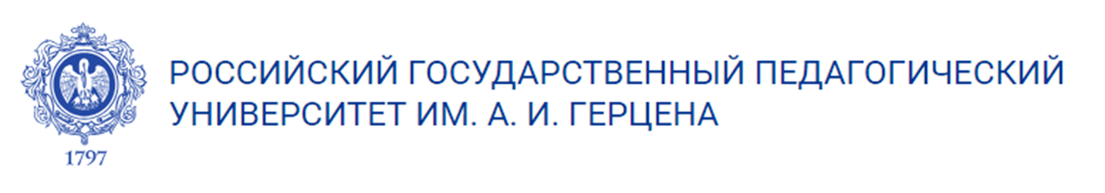
Паттерн проектирования Prototype
Выполнил: студент II курса
ИИТТО, ИВТ
Самбуев А.Б.
РГПУ им. Герцена
Санкт-Петербург, 2025 г.

Slide 2



Проблема
Создание новых объектов может быть ресурсоёмким.
Прямая зависимость от классов усложняет код.

Slide 3
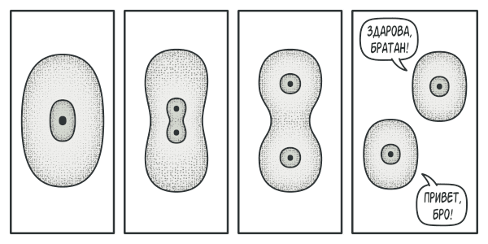
Решение = Prototype
Объект сам создаёт свою копию через метод clone()
Клиентский код работает с интерфейсом, а не с конкретными классами

Slide 4
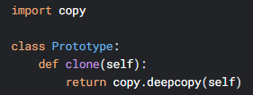
Структура
Интерфейс Prototype с методом clone()
Конкретный класс ConcretePrototype, реализующий клонирование
Пример псевдокода

Slide 5
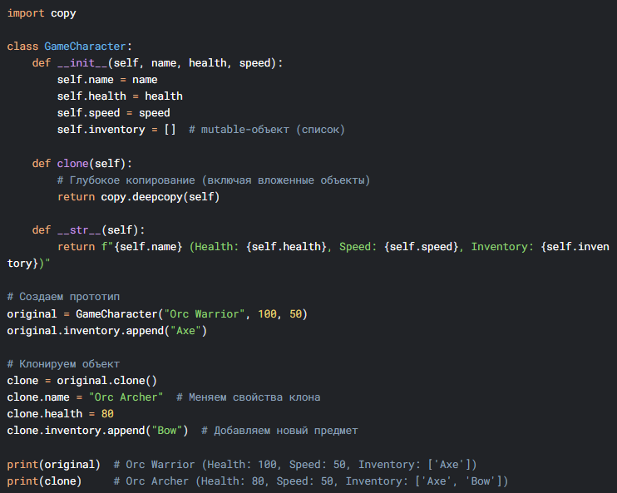
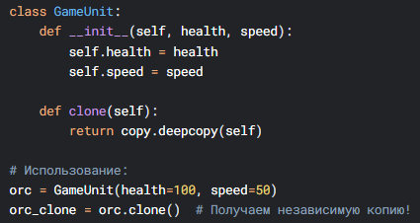
Пример кода

Slide 6
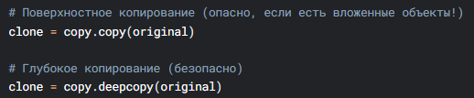
Глубокое VS поверхностное копирование
Поверхностное (shallow): Копируются только 'верхние' поля. Если объект содержит ссылки, они остаются общими.
Глубокое (deep): Рекурсивно копируется весь объект, включая все вложенные объекты.

Slide 7
Преимущества и недостатки
Преимущества:
Уменьшает нагрузку на систему (не нужно повторять операции).
Упрощает создание объектов с сложной структурой.
Позволяет гибко настраивать копии.
Недостатки:
Глубокое копирование может быть медленным для больших объектов.
Требует аккуратности с изменяемыми (mutable) полями, например, списками.

Slide 8

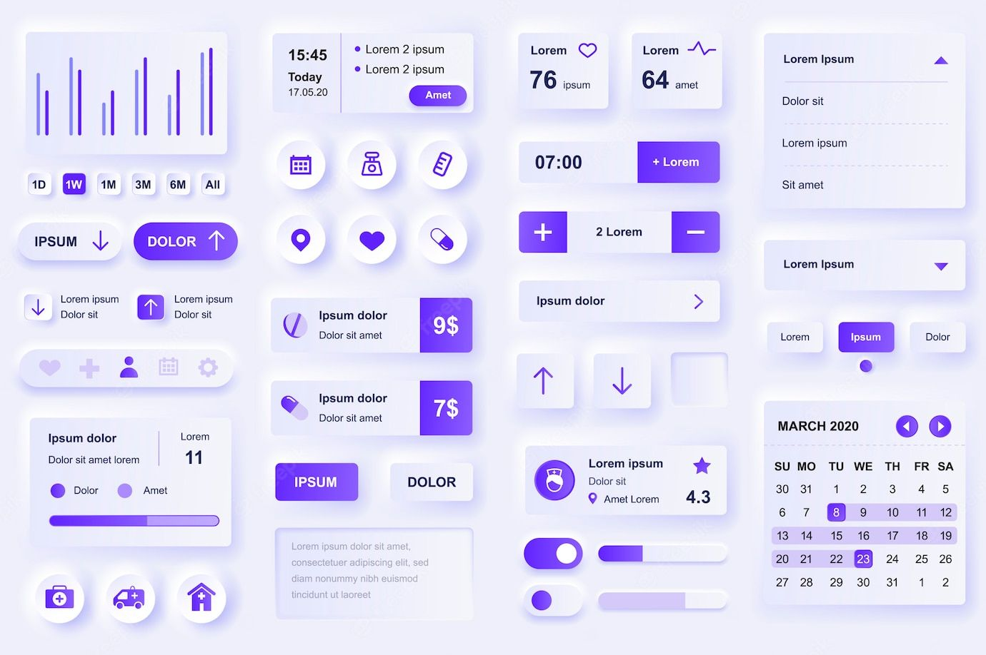

Применение

Slide 9



Вывод:
Альтернатива фабрикам и конструкторам.
Оптимизация для ресурсоёмких объектов.
Гибкость при работе с изменяемыми состояниями.

